Slide 1
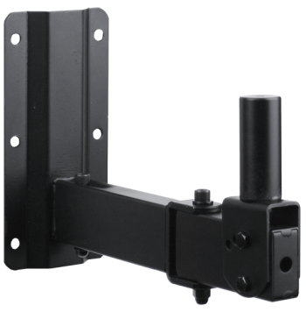
SBH001L
SPEAKER BRACKET
스피커 벽부형 브라켓
상하좌우 각도 조절 용이
용도 : 스피커용
재질 : STEEL
허용하중 : 40kg
외형 규격(W x H x D) : 350 x 230 x 225mm
무게 : 3.2kg

